Slide 1
MADEN MÜHENDİSLİĞİ NEDİR?
Maden Mühendisliği, madenlerin bulunması, çıkarılması ve zenginleştirilmesi konularında eğitim ve araştırma yapan mühendislik dalıdır.
Madenlerin çıkarılması genel olarak açık ocak madenciliği ve yeraltı madenciliği diye ikiye ayrılmıştır. Bunun yanında cevher hazırlama ve zenginleştirme işlemi de maden mühendislerinin öncelikli çalıştığı alanlar arasındadır.

Slide 2
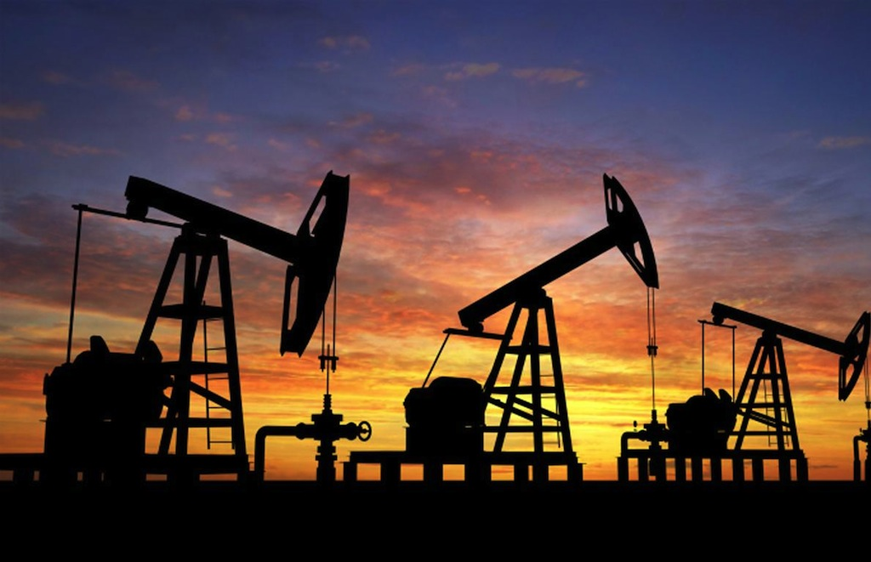
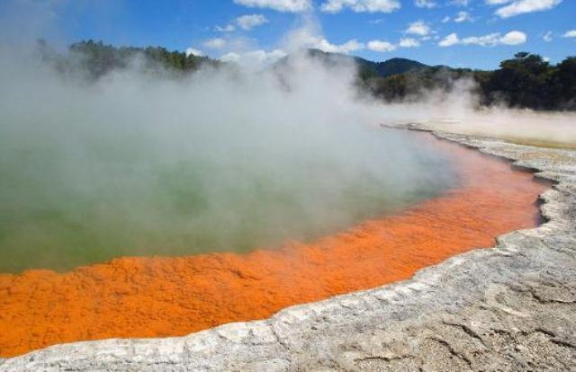
MADEN MÜHENDİSLİĞİ
Not: Petrol, Doğalgaz ve Jeotermal kaynaklar Maden Mühendisliği alanının dışındadır. Bunlarla Petrol, Jeoloji, Jeofizik Mühendisliği vb. diğer mühendislikler ilgilenmektedir.

Slide 3
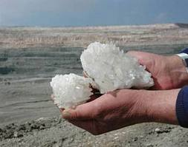
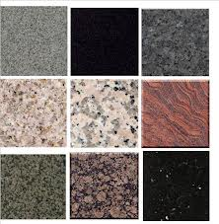
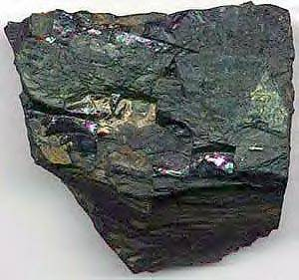
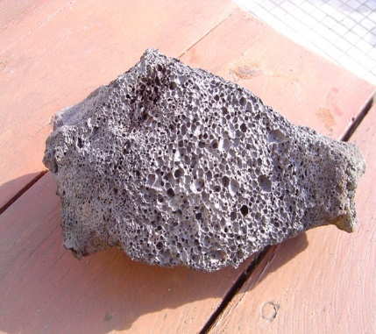
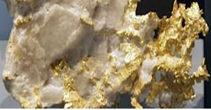
TÜRKİYE MADENCİLİK ÜRÜN ÇEŞİTLİLİĞİ BAKIMINDAN ZENGİN BİR ÜLKE KONUMUNDADIR
Bor Tuzları
Taş Kömürü
Linyit
Altın
Gümüş
Bakır
Krom
Çinko
Kurşun
Demir
Alüminyum
Doğal Yapı Taşları (mermer, granit, traverten, andezit)
Manyezit
Feldispat
Bentonit
Kaolinli Killer
Pomza Taşı
Perlit
Barit

Slide 4
TÜRKİYE MADEN HARİTASI

Slide 5
TÜRKİYE MADEN POTANSİYELİ
(2013-MTA VERİLERİ)
MADENİN CİNSİ | REZERV MİKTARI (ton)
Dolomit | 15.887.160.000
Linyit | 13.300.000.000
Kaya Tuzu | 5.733.708.017
Perlit | 5.690.027.600
Mermer | 5.161.000.000 m³
Bor | 3.066.300.000
Kuvarsit | 2.270.287.821
Taş Kömürü | 1.126.548.000
Demir | 122.000.000
Altın | 700

Slide 6
Madenlerin Yerini Değiştirme Lüksümüz Yok

Slide 7
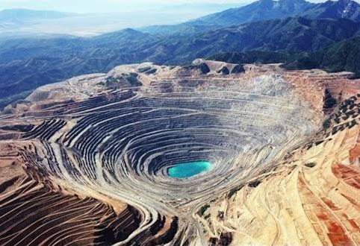
AÇIK OCAK MADENCİLİĞİ

Slide 8
AÇIK OCAK MADENCİLİĞİ

Slide 9
AÇIK OCAK MADENCİLİĞİ

Slide 10
MERMER OCAK İŞLETMECİLİĞİ

Slide 11
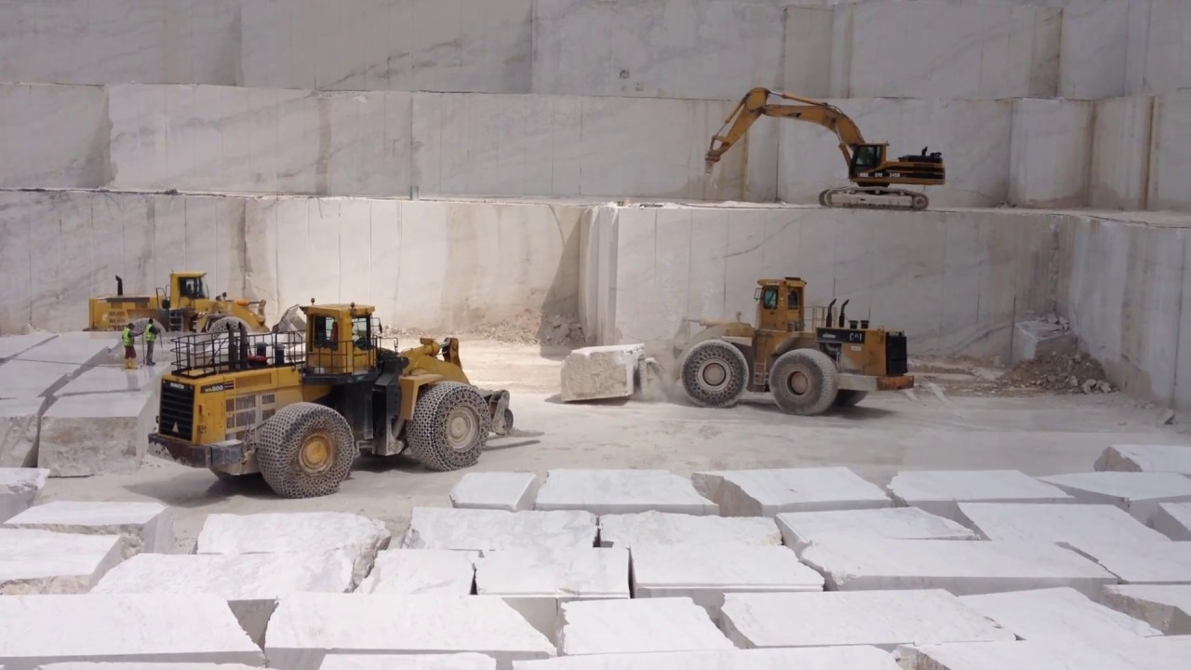
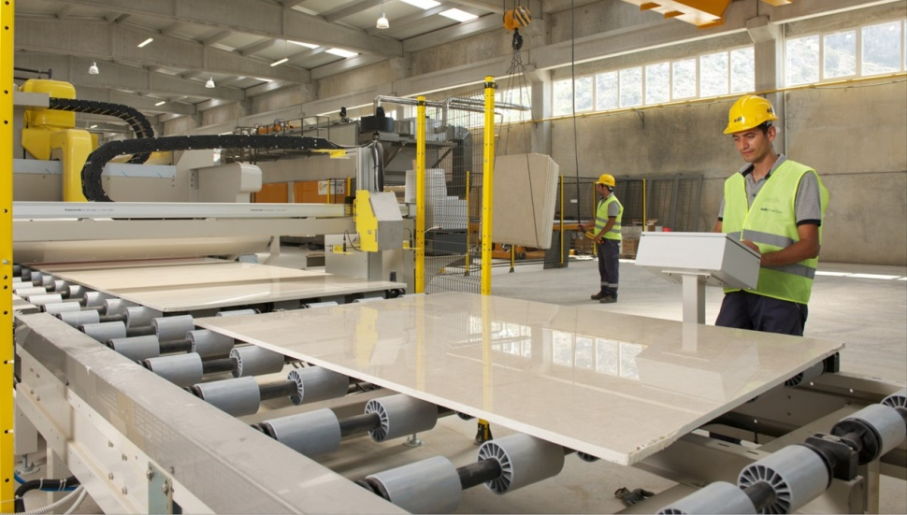
MERMER OCAĞI
MERMER İŞLEME TESİSİ

Slide 12
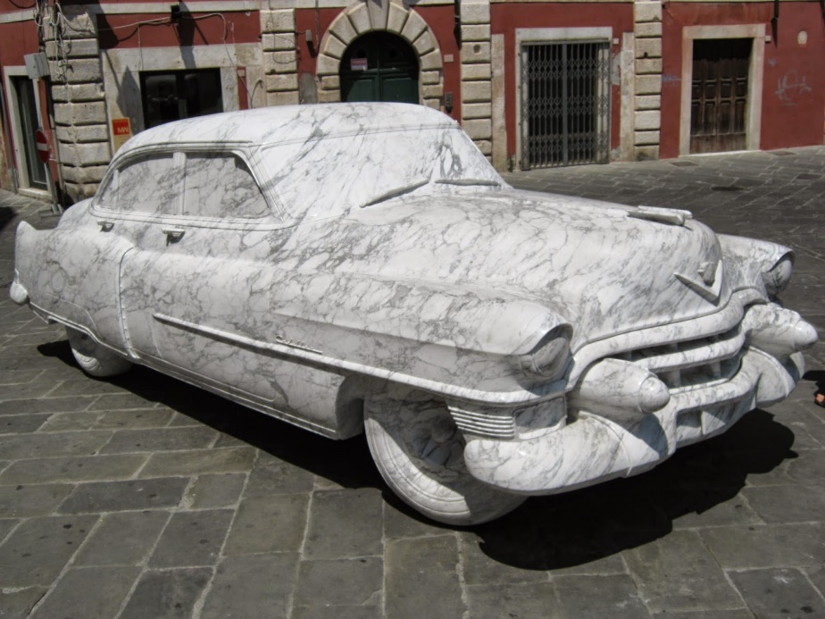
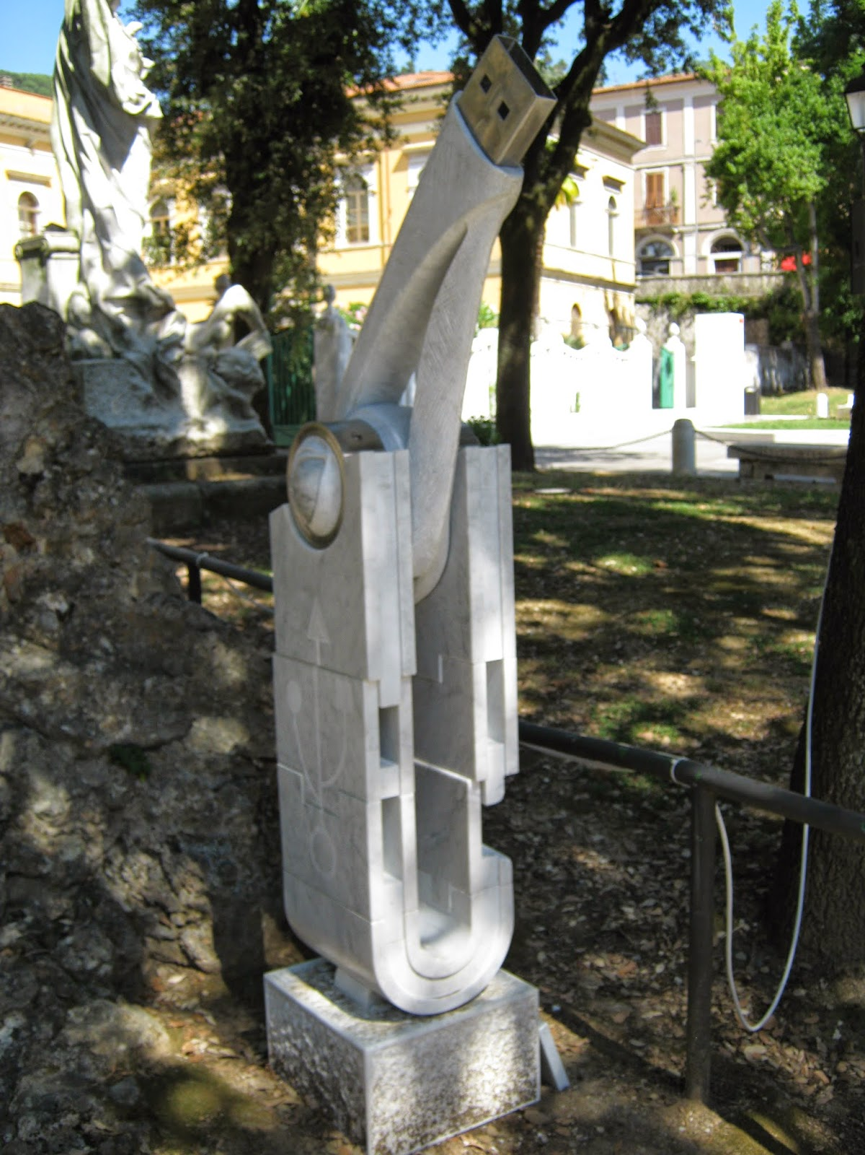
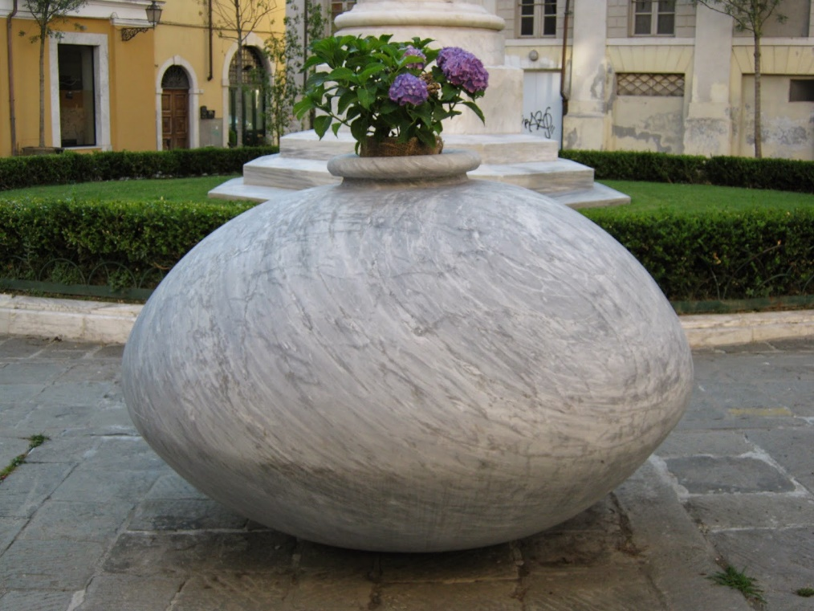

Slide 13
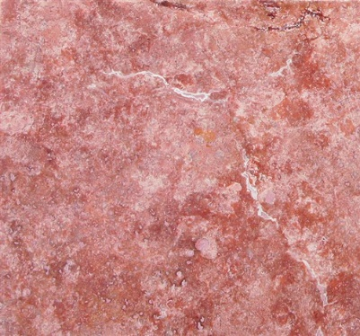
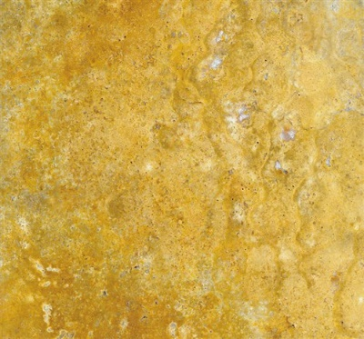
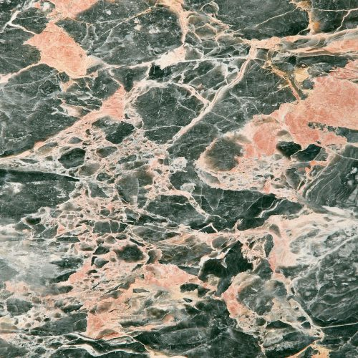
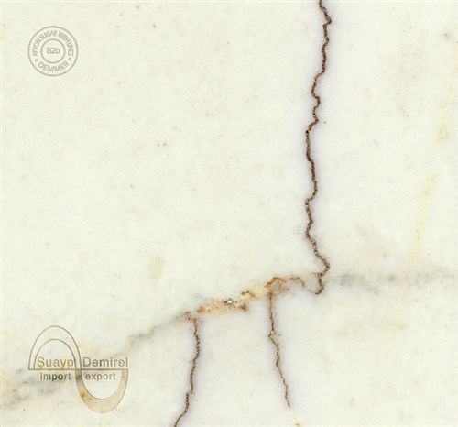
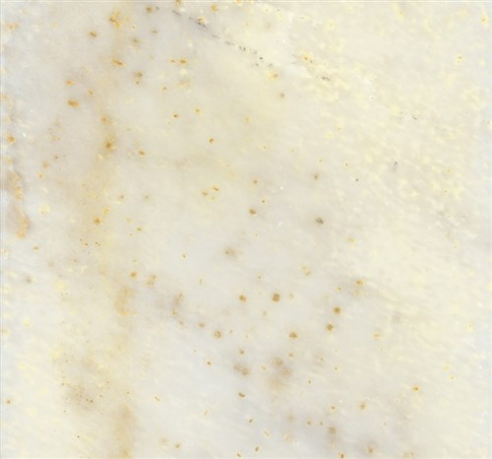
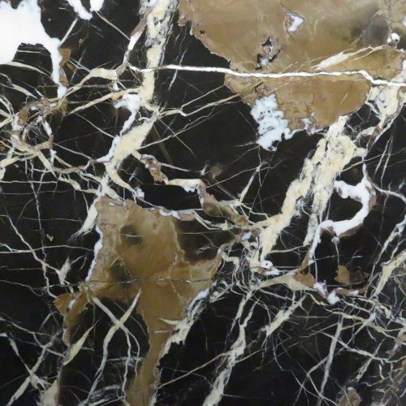
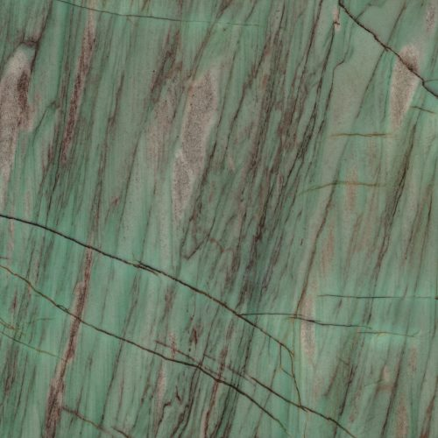
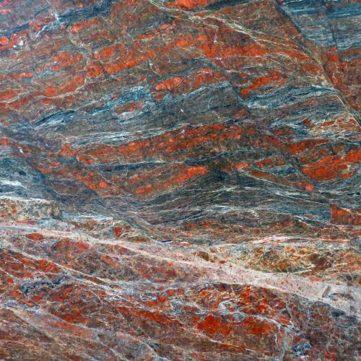
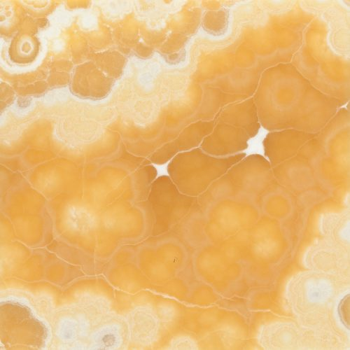
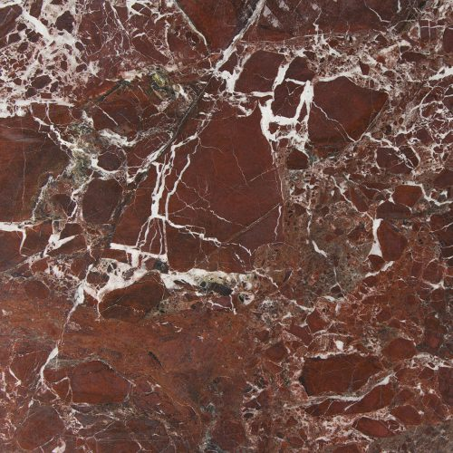
MERMER ÇEŞİTLERİ

Slide 14
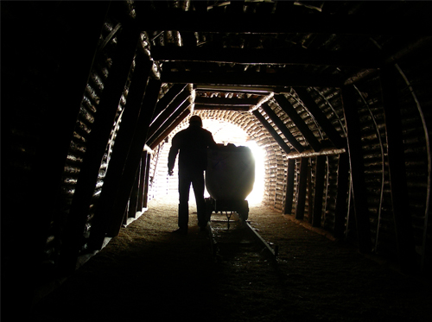
YERALTI MADENCİLİĞİ

Slide 15
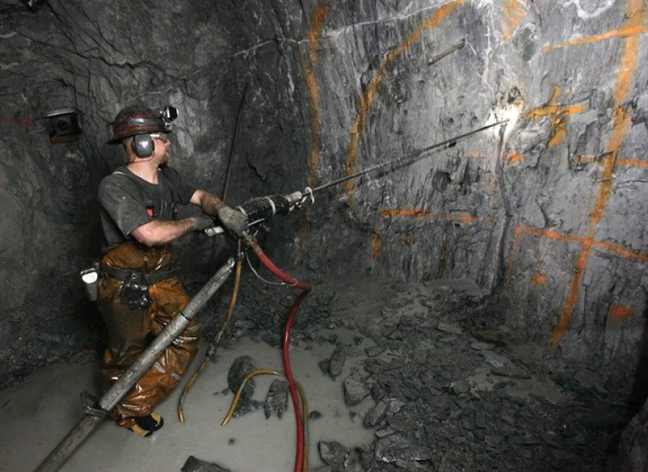
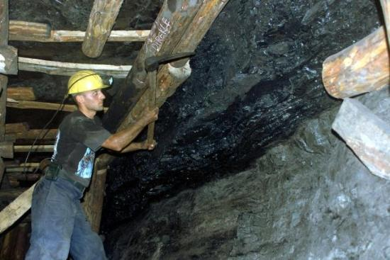
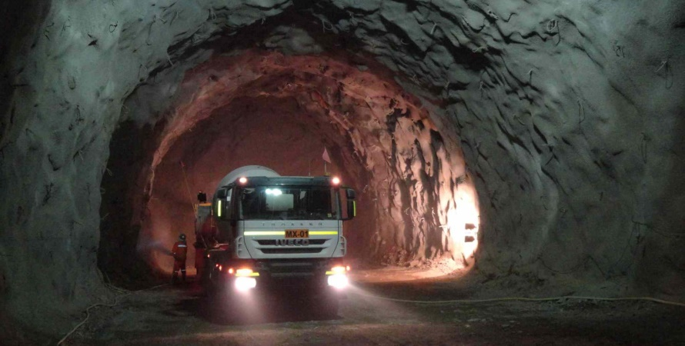
YER ALTI MADEN İŞLETMESİ

Slide 16
YER ALTI MADEN İŞLETMESİ

Slide 17
CEVHER HAZIRLAMA VE ZENGİNLEŞTİRME

Slide 18
TAŞ OCAĞI KIRMA-ELEME TESİSİ

Slide 19
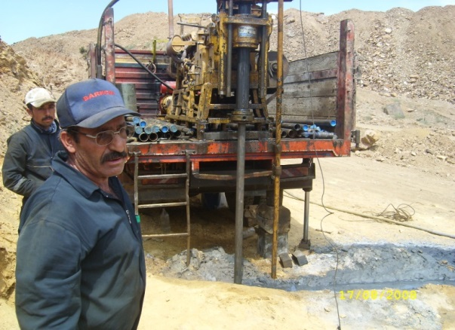
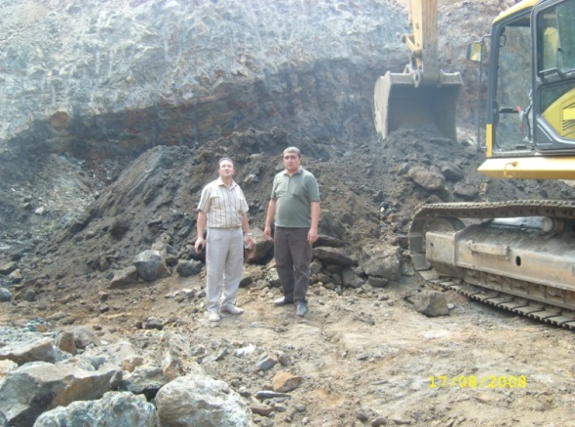
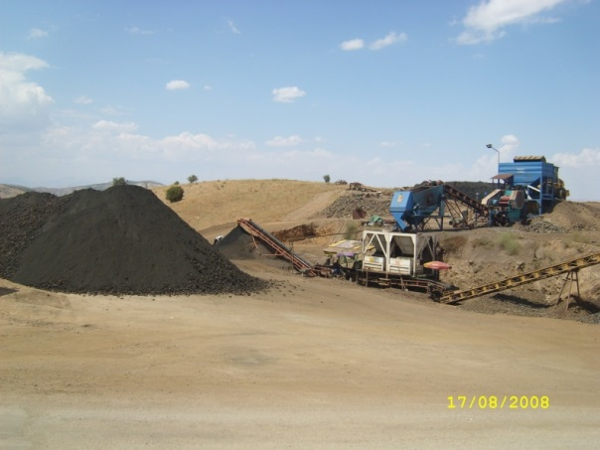
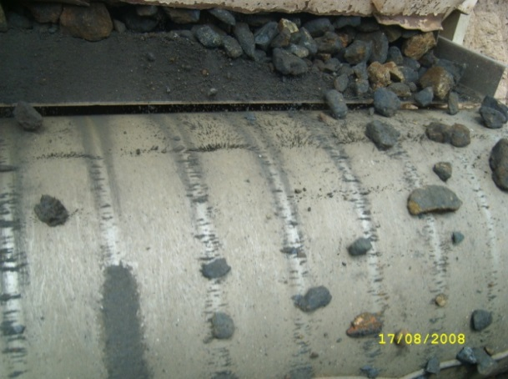
DEMİR MADENİ ÜRETİMİ VE ZENGİNLEŞTİRİLMESİ
Maden Arama
Üretim
Zenginleştirme Tesisi
Manyetik Bant (Mıknatıs)

Slide 20
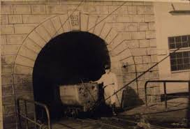
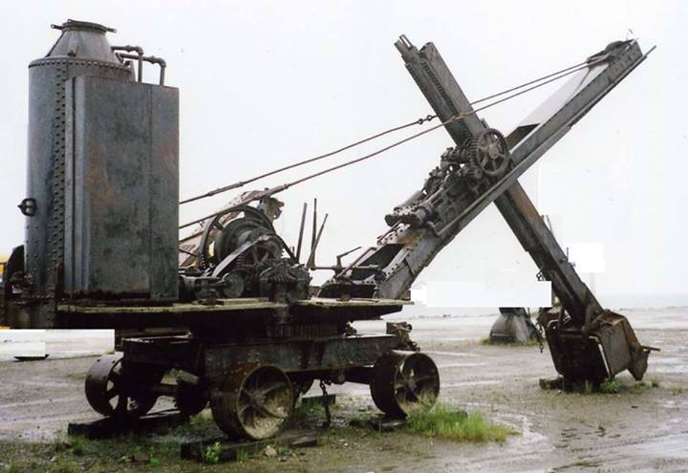
GEÇMİŞTE MADENCİLİK

Slide 21
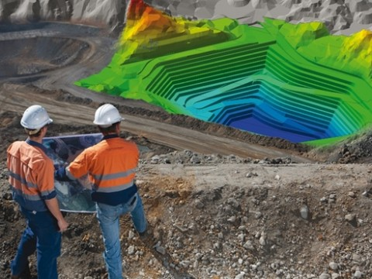
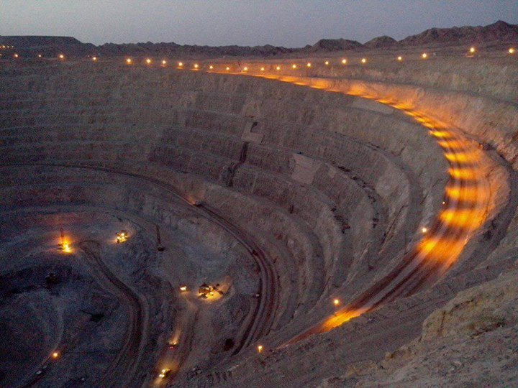
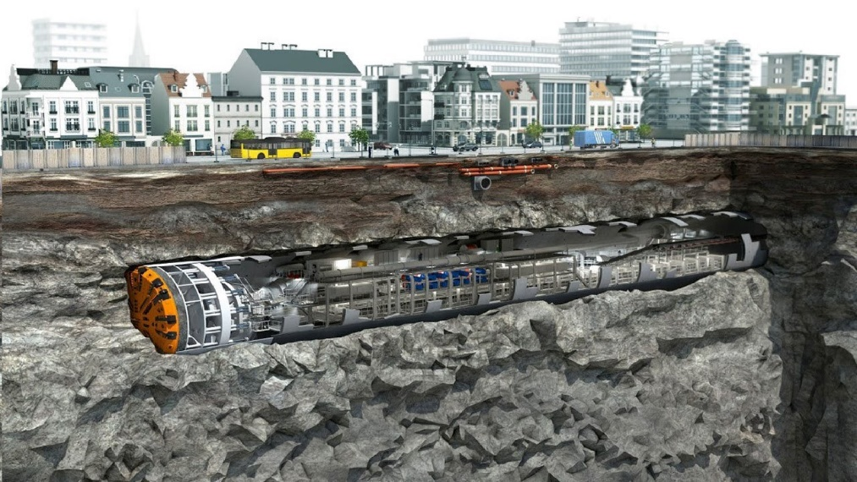
GÜNÜMÜZDE MADENCİLİK

Slide 22
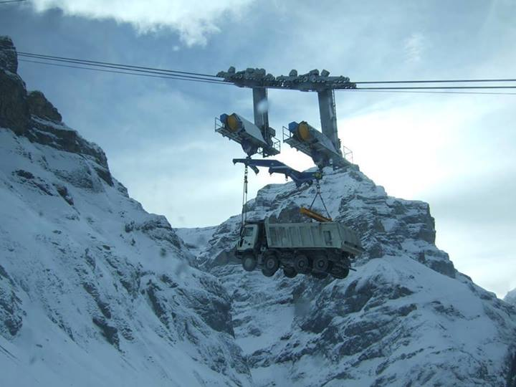
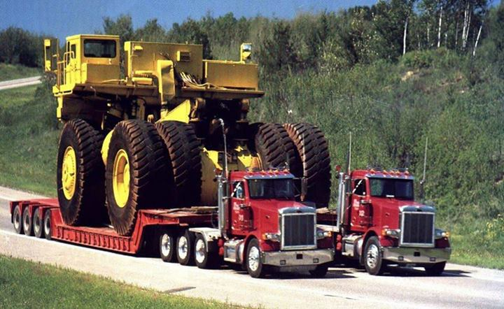

Slide 23
Carrara Mermer Ocağı (İtalya)

Slide 24
Madencilik Sonrası Doğaya Geri Kazandırma
(Çin)

Slide 25
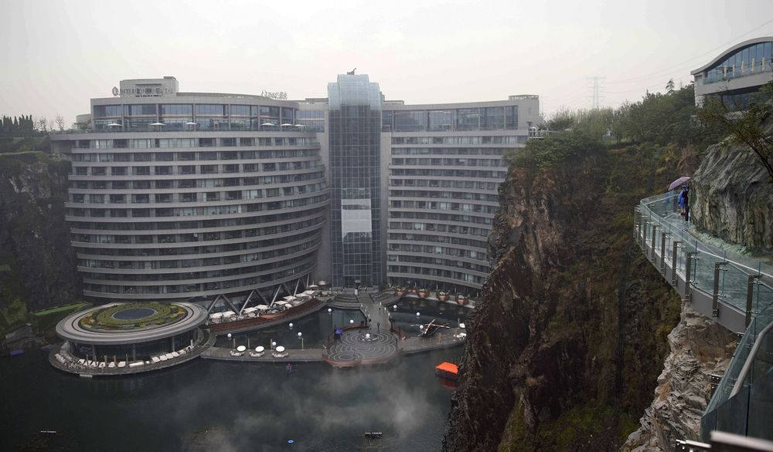
Madencilik Sonrası Doğaya Geri Kazandırma
InterContinental Shangai Wonderland Hotel(AP) (ÇİN)

Slide 26
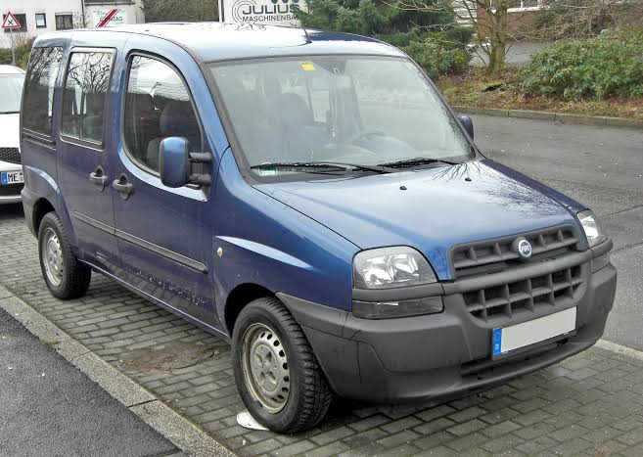
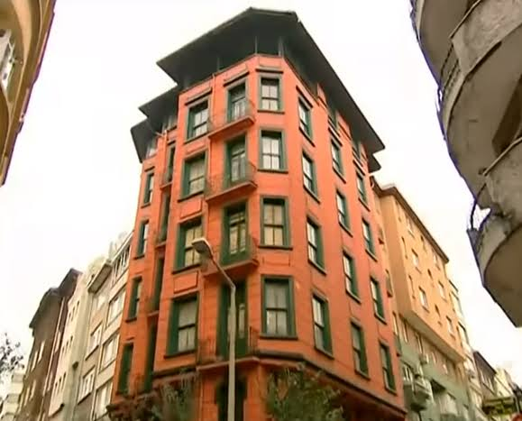
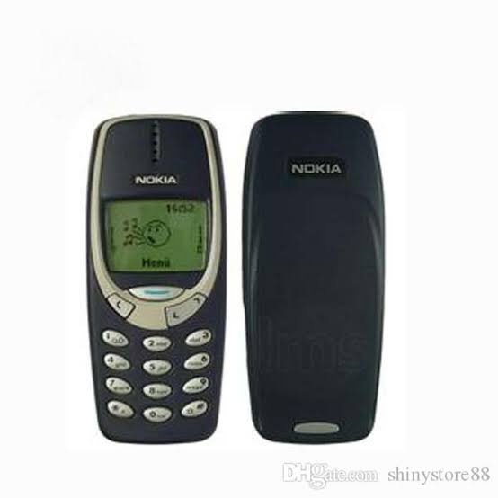
İhtiyaçlarınızdan vazgeçebilirseniz yer kabuğunu kazmayız!
-Arabanızdan
-Bilgisayarınızdan
-Telefonunuzdan
-Televizyonunuzdan
-Buzdolabınızdan
-Çamaşır Makinanızdan
-Elektrikten
………….
KISACASI HAYATINIZDA KULLANDIĞINIZ TÜM ARAÇ VE GEREÇTEN
VAZGEÇEBİLİR MİSİNİZ?

Slide 27
Akıllı telefonlarımızda hangi madenleri taşıyoruz?
Malzemeler | %
Plastik | 50
Bakır | 15
Cam | 15
Kobalt-Lityum | 4
Karbon | 4
Metal Alaşımı | 3
Nikel | 2
Kalay | 1
Çinko | 0,5

Slide 28
Maden Mühendisliği Bölümleri 2019 ÖSYM Taban Puanları
SIRA | ÜNİVERSİTE ADI | PUANI
1 | ORTA DOĞU TEKNİK ÜNİVERSİTESİ | 373,279
2 | İSTANBUL TEKNİK ÜNİVERSİTESİ | 337,971
3 | HACETTEPE ÜNİVERSİTESİ | 307,485
4 | AFYON KOCATEPE ÜNİVERSİTESİ | 289,707
5 | ŞIRNAK ÜNİVERSİTESİ | 273,988
6 | MUĞLA SITKI KOÇMAN ÜNİVERSİTESİ | 271,618
7 | ESKİŞEHİR OSMANGAZİ ÜNİVERSİTESİ | 262,148
8 | ADANA ALPARSLAN TÜRKEŞ BİLİM VE TEKNOLOJİ ÜNVİVERSİTESİ | 261,830
9 | KARADENİZ TEKNİK ÜNİVERSİTESİ | 261,816
10 | SÜLEYMAN DEMİREL ÜNİVERSİTESİ | 261,193
11 | DOKUZ EYLÜL ÜNİVERSİTESİ | 261,016
12 | İSTANBUL ÜNİVERSİTESİ | 260,821
13 | ZONGULDAK BÜLENT ECEVİT ÜNİVERSİTESİ | 260,757
14 | CUMHURİYET ÜNİVERSİTESİ | ***

Slide 29
AKADEMİK KADROMUZ
Maden İşletme Anabilim Dalı | Cevher Hazırlama Anabilim Dalı
Prof. Dr. İ. Sedat Büyüksağiş | Prof. Dr. Bahri Ersoy
Doç. Dr. İrfan C. Engin | Prof. Dr. Eyüp Sabah
Doç. Dr. Fatih Bayram | Dr. Öğr. Üyesi Z. Ebru Sayın
Dr. Öğr. Üyesi Erkan Özkan | Dr. Öğr. Üyesi M. Fatih Can
Dr. Öğr. Üyesi A. Ekrem Arıtan | Arş. Gör. Dr. Hakan Çiftçi
Arş. Gör. Mustafa Gürsoy
Akredite Doğaltaş Analiz Lab.
Öğr. Gör. Murat Sert
Öğr. Gör. Zeyni Arsoy
Müh. Ali Çakır
Müh. Mustafa Çetin

Slide 30
LABORATUVARLAR
Akredite Doğaltaş Analiz Laboratuvarı (DAL)
- Cevher Hazırlama Laboratuvarı
- Maden İşletme Laboratuvarı
- İş Sağlığı ve Güvenliği Laboratuvarı

Slide 31
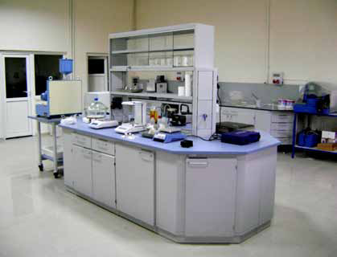
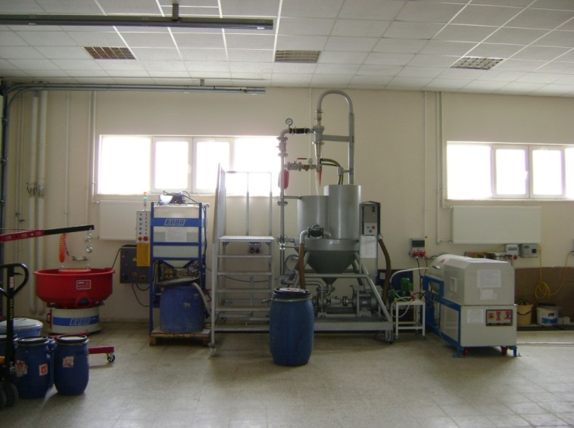
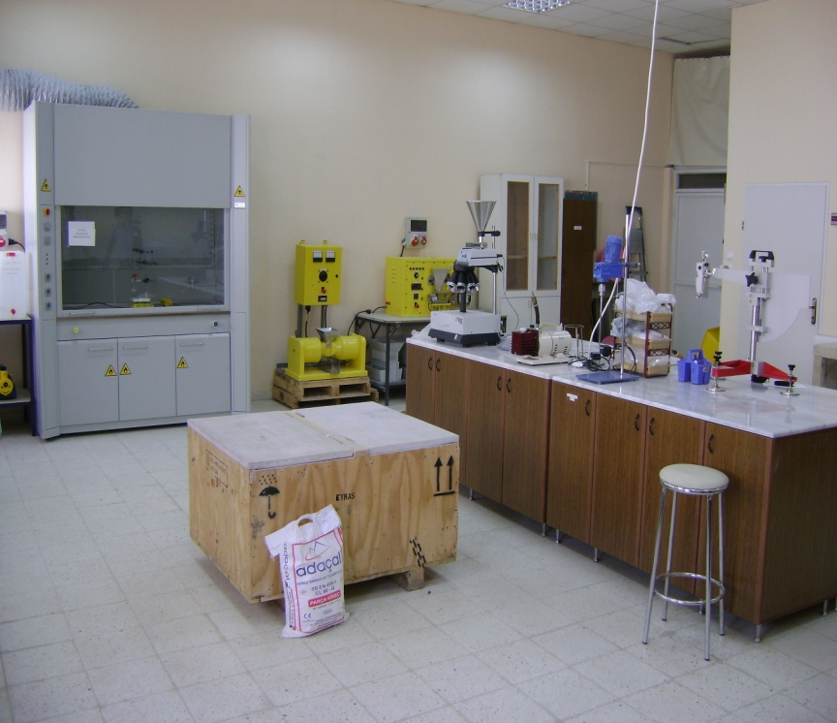
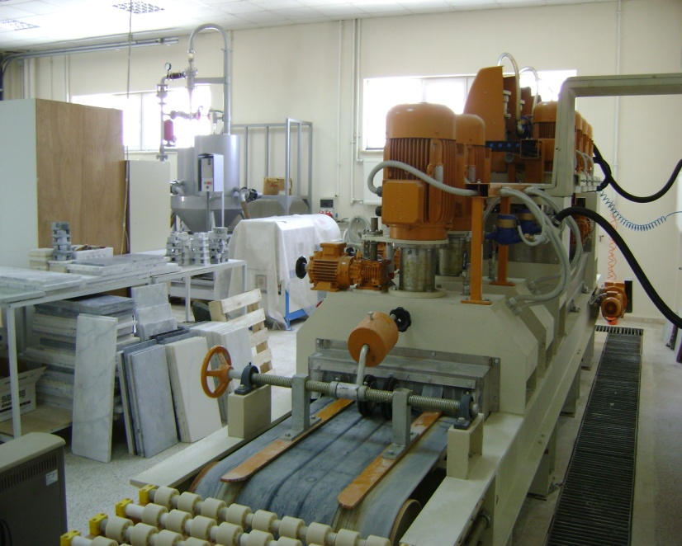

Slide 32
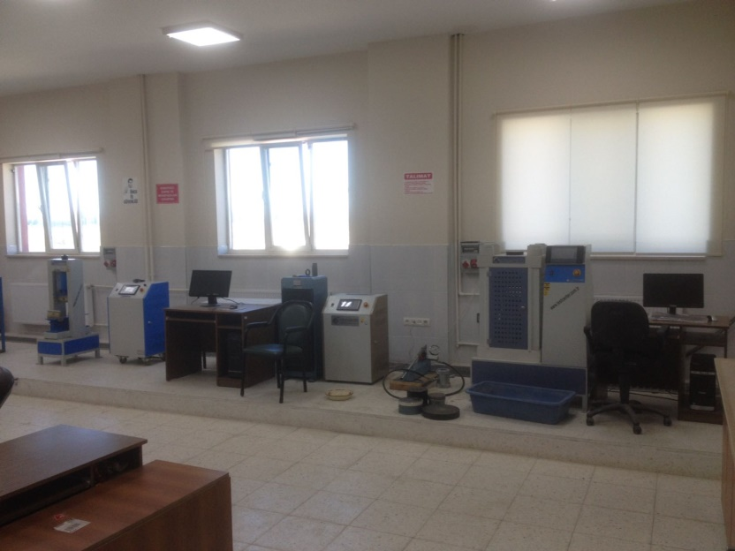
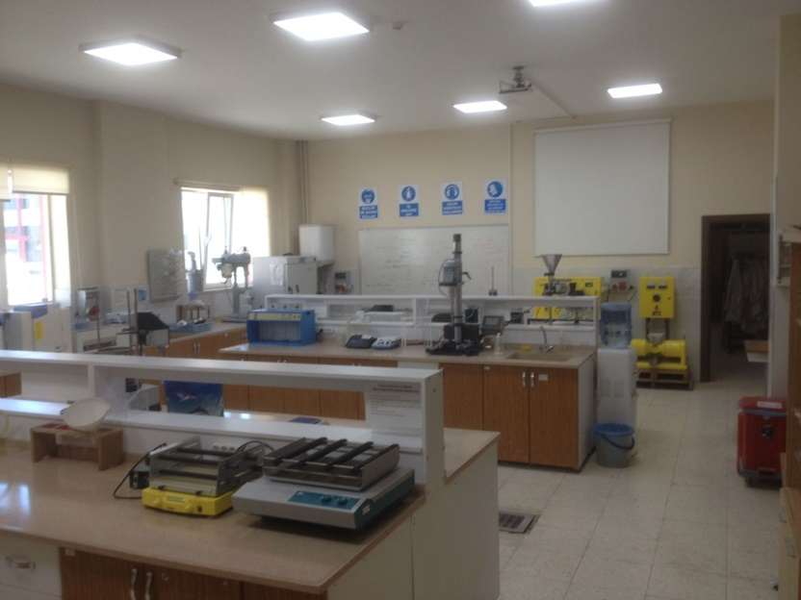
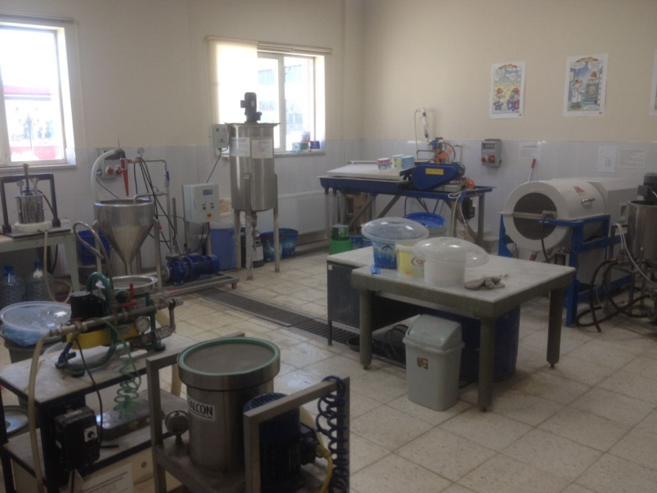
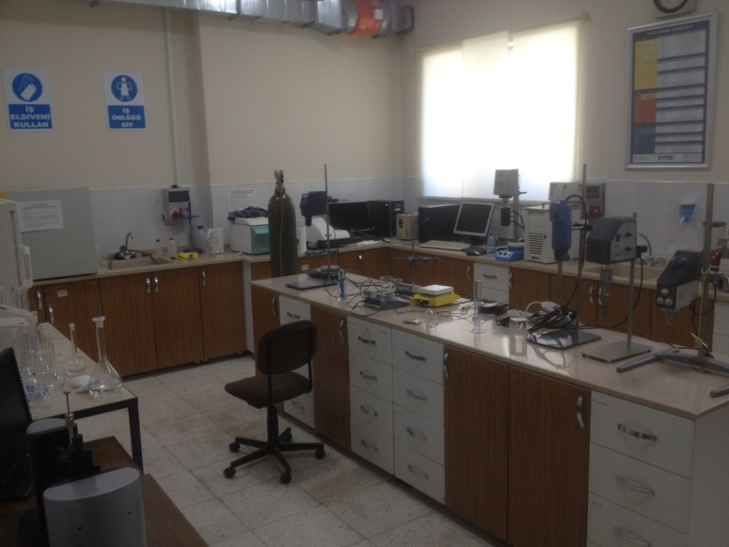

Slide 33
MADEN MÜHENDİSLERİ NERELERDE ÇALIŞABİLİR?
Üniversiteler
TKİ, TTK, MTA, DSİ, Karayolları, TCDD, Eti Maden Bor İşletmeleri gibi Kamu Kuruluşları
Valilik İl Özel İdareleri
Madencilik Sektörü (Metal, Endüstriyel Ham Maddeler, Enerji Ham Maddeleri vs.)
Sondaj İşleri
Demir-Çelik Fabrikaları
Çimento Sanayi
İnşaat Sektörü (Tünel ve Yol Altyapı İnşaatları)
Seramik ve Cam Endüstrisi
Kimya ve Boya Endüstrisi
Proje ve Fizibilite Raporu hazırlayan mühendislik-müşavirlik büroları
İş Güvenliği Uzmanlığı

Slide 34
TEŞEKKÜR EDERİZ…
Aydınlık Bir Gelecek İçin
Karanlığı Kazıyoruz.
Mühendislik Fakültesi
Maden Mühendisliği Bölümü

